Slide 1

三只松鼠
—品牌营销案例分析—
Notes:
亮亮图文旗舰店https://liangliangtuwen.tmall.com

Slide 2
目录
01 品牌简介
02 品牌策略
contents
03 案例启示
04 小组分工

Slide 3
01
chapter
品牌简介
公司简介
创始人简介
产品介绍
商业模式
Notes:
亮亮图文旗舰店https://liangliangtuwen.tmall.com

Slide 4


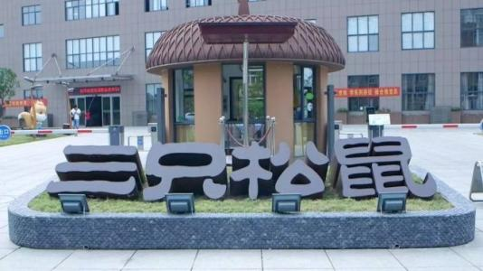
公司简介
公司简介
三只松鼠股份有限公司成立于2012年，是中国第一家定位于纯互联网食品品牌的主打坚果类产品的企业，也是当前中国销售规模最大的食品电商企业。以互联网技术为依托，利用B2C平台实行线上销售，在天猫旗舰店销售额连续六年位列第一。
4

Slide 5
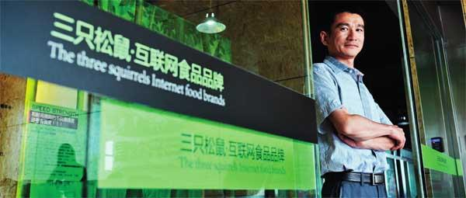
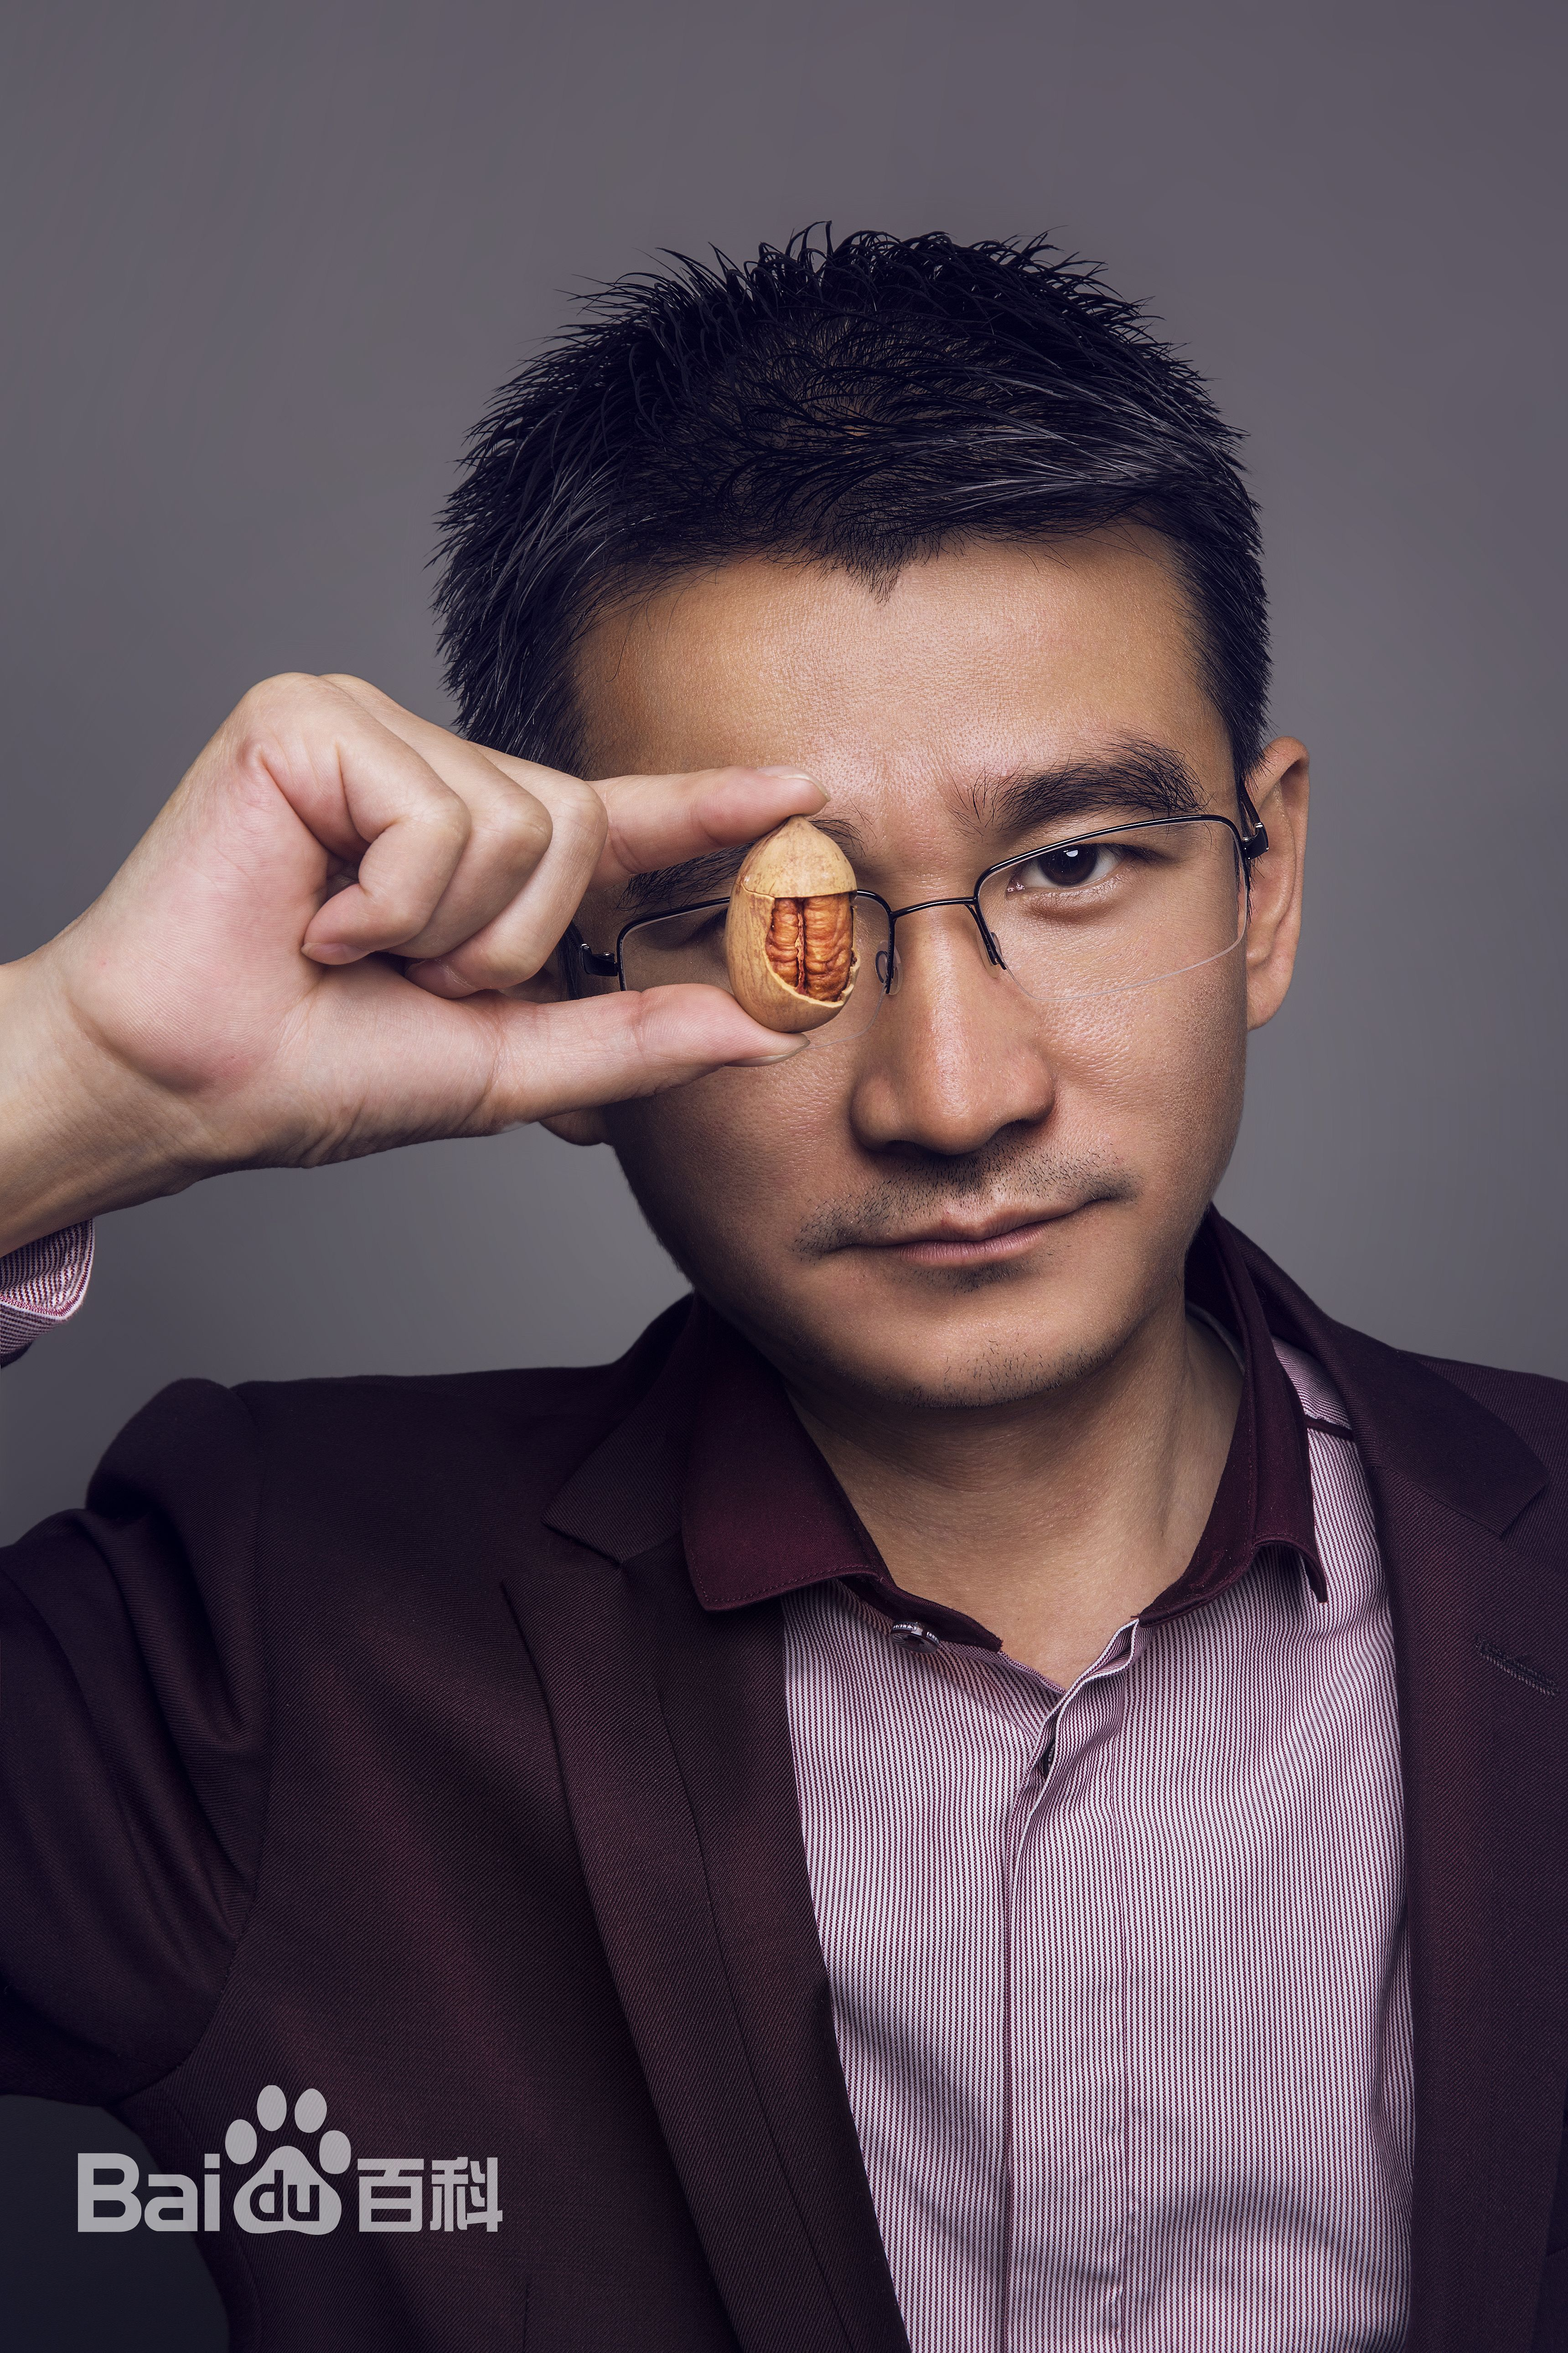
创始人简介
能力：实战派、革命派的草根战略营销者，擅长细分品牌定位、蓝海市场开拓。
章燎原
经历：章燎原有7，8年的时间在一边自学一边创业。他27岁加入詹氏，2010年底开始做壳壳果试水电商，积累了丰富经验。2012年辞职踏上寻梦的路，开始创业，建立了三只松鼠品牌。
成就：创始了“三只松鼠”互联网食品品牌，并提出“森林食品”定位。业界因其行为而赠名“松鼠老爹-章三疯”。

Slide 6
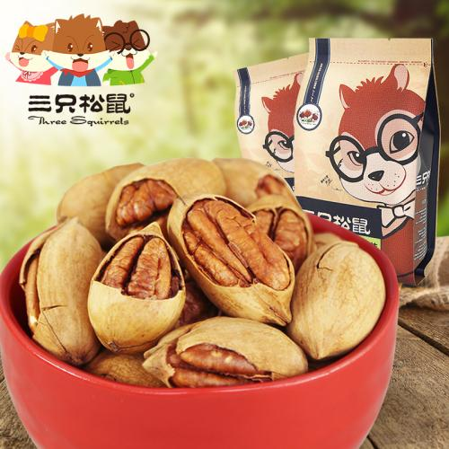
产品介绍
主打产品
碧根果
碧根果属纯野生果类，精选优质原产地，产品新鲜，深受消费者喜爱。
三只松鼠选择做钻石展位，不断砸硬广，将碧根果做成了销量第一。

Slide 7
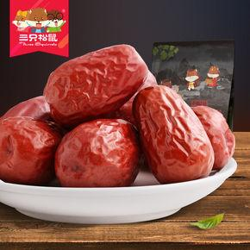
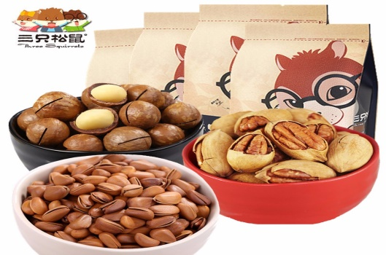
产品介绍
主要产品
干果系列
碧根果、夏威夷果、吊瓜子、腰果等
坚果系列
和田玉枣、若羌灰枣、黑加仑葡萄干等

Slide 8
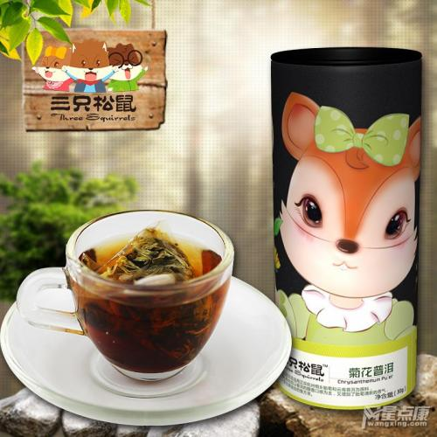
产品介绍
主要产品
目前三只松鼠的核心产品虽然是坚果类，但它的产品线已经涉足了花茶、蜜饯等其他产品，据悉未来可能还会涉及茶叶、粗粮等原生态未深加工的产品。
大麦茶、玄米煎茶、荷叶茶、冻干柠檬片等
花茶系列
三只松鼠唯有通过多品类化运作，才能增强自身核心竞争力。更多的产品选择才能让消费者将自己的产品需求与品牌联系起来。

Slide 9
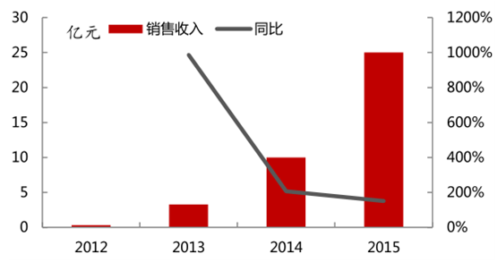
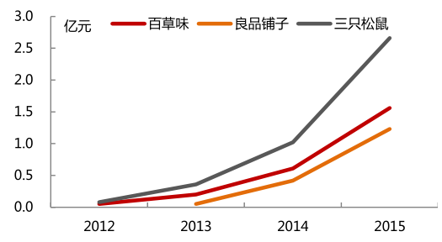
产品介绍
三只松鼠2015年实现销售收入25亿元
三只松鼠自成立以来连续四年蝉联双十一坚果类销量第一，远超同类线上竞争者。
三只松鼠4 年蝉联双十一坚果类商品销量第一
自三只松鼠成立以来年销售规模呈现出几何级数式的增长，在成立当年即实现销售收入3000 余万元；到2015 年销售收入 25 亿元，同比增长 1.5 倍。

Slide 10
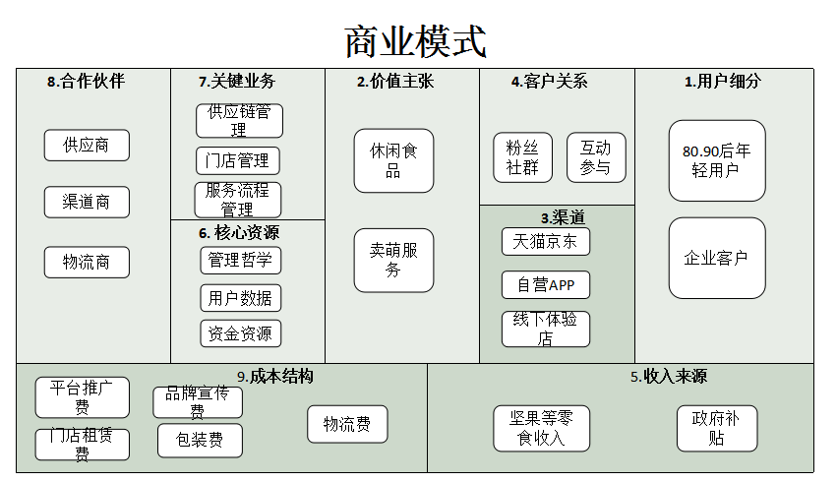
商业模式

Slide 11
品牌策略
02
chapter
市场背景
品牌定位
品牌理念
品牌设计
品牌传播
品牌延伸
品牌维护
Notes:
亮亮图文旗舰店https://liangliangtuwen.tmall.com

Slide 12
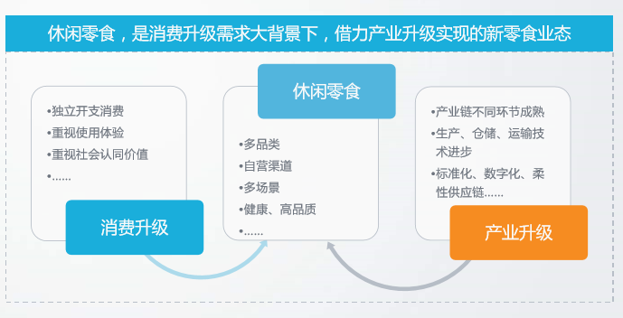
市场背景
消费升级需求大背景下，借力产业升级实现 的新零食业态
消费升级与产业升级催生出了发展趋势总体向好的休闲零食行业，休闲零食行业有望成为中国新的食品行业增长突破点。

Slide 13
品牌定位——多品类的互联网森林食品品牌
三只松鼠
百草味
良品铺子
门店
线上
线下转移线上
线上线下兼有
产品
坚果为核心，兼有干果花茶
零食系列全覆盖
零食系列全覆盖
目标客户
大学生，白领为主的年轻人
大学生为主的年轻人
学生和白领
公司使命
提供高品质食品，用美味感动世界
让天下主人爽起来
趣味零食探索家
在产品和客户的定位上，三只松鼠和其主要竞争者是有重复的，差异性体现于它在产品质量过硬的基础上尤其注重服务和客户体验，提倡的是一种“慢食快活”的生活方式。
13

Slide 14
品牌理念
（使企业离消费者更近）
品牌动漫化： 新媒体时代与客户进行更具互动化的沟通。
更好的沟通——品牌动漫化、互联网工具、话语方式、杂志
品牌
更快的速度——提高物流效能，提高货品的周转速度
物流仓储智能化： 进一步提升消费者体验，同时提升企业核心竞争优势。
速度
更个性的服务——大数据的收集，充分了解消费者，从而做到更个性化的服务。
数据信息平台化： 将数据信息打通，将客户资产有效的运营起来
服务
更安全的品质——选取优良原厂地，建造超越QS标准的工厂
产品信息溯源化： 农产品全程溯源，强化食品安全和保障食品品质。
品质

Slide 15


萌化高端的设计
简单易记的名称
“三只松鼠”，松鼠是坚果的直接联想体。吸引年轻消费者尤其是喜爱小动物，萌宠的年轻女性消费者的注意。
萌化的LOGO
LOGO以三只松鼠扁平化萌版设定为主体，突出企业动漫化。三只松鼠的表情手势透露着乐观的生活态度，展现着青春与活力。这与当下年轻人喜爱爱动漫，享受生活的理念相符。

Slide 16
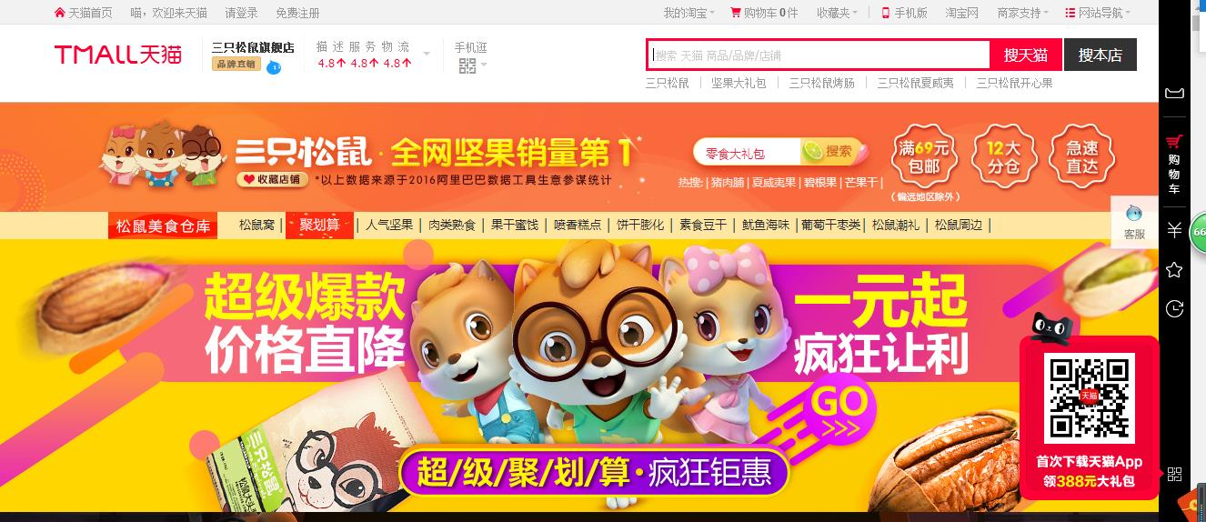
高贵健康的设计
网站的高贵健康
三只松鼠的网站设计以森林绿和高端黑作为店铺的主打色，黑色显高贵，绿色是对产品的暗喻并和产品健康绿色的定位相符。符合年轻消费者对品质与健康的追求心理。

Slide 17
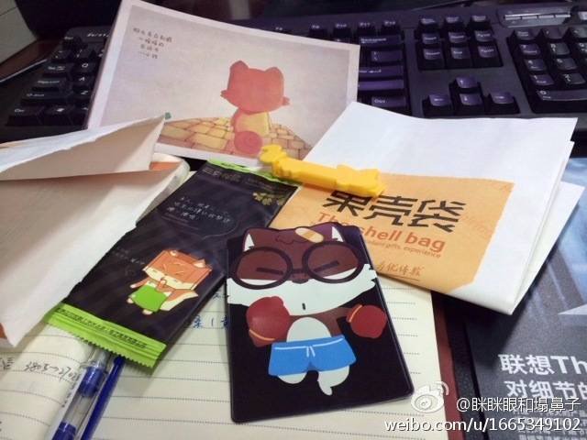
专业务实的设计
体贴入微的包装
坚果的包装根据不同口味，会有不同的设计包装。
双层食品包装设计，外包是防水牛皮纸，内包是真空铝塑袋子。
每一包内附一个口袋夹“鼠小夹”，针对不同品类的坚果送有开壳工具。盒内附带的用于吃后擦手的湿巾、垃圾袋、纸巾、微杂志等等。

Slide 18

网上卖萌式传播
1、网上的交互体验
可爱卖萌风格的网站页面设计
客服分为“小清新组”和“萌货组”，顾客可以根据偏好选择“一对一”个性化服务。
“松鼠客服”与顾客交流中称顾客为“主人”，把卡通形象人格化

Slide 19

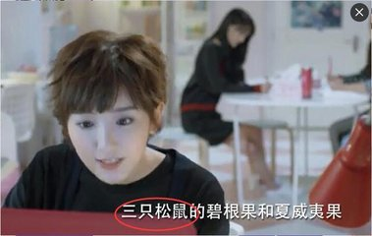
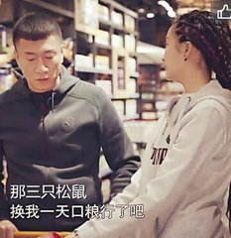
售前与售后阶段传播
2、售前与售后阶段的品牌传播与互动
售前特点：
一是形象鲜活，定位响亮，每只松鼠都有自己的名字
二是广告传播与热播电视剧植入相结合
三是人性化的客户服务。
售后特点：
1、是通过APP打造与客户交流的平台。
2、是通过消费者教育进行互动，强化口碑。碑。

Slide 20
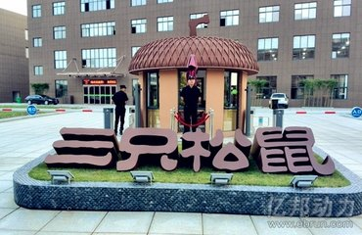
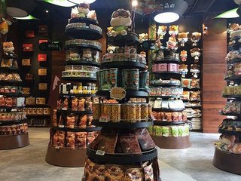
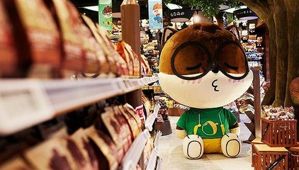
线下互动传播
3、线下互动体验，开展逆向O2O营销
设置“投食店”，与顾客进行近距离的线下接触与互动，增强顾客体验

Slide 21
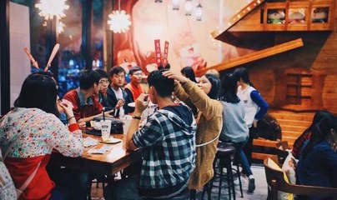
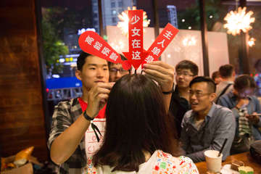
建立和强化口碑传播
传播人群：大学生和刚走上工作岗位的人，这群18岁到24岁的人，接受新生事物能力强，参与感强，心里没有品牌，白纸一张。

Slide 22

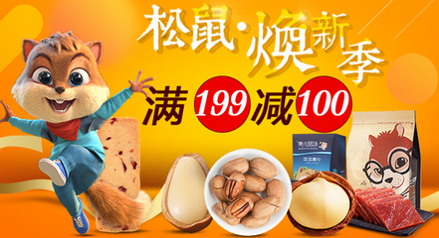
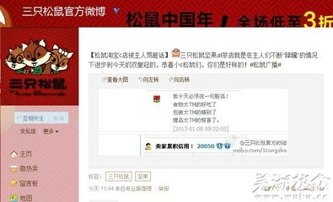
建立和强化口碑传播
传播策略：
第一波用低价赚人气、赚口碑，刺激准客户消费，让客户为满足感而付费，新用户给更多的优惠，老用户联系靠的是情感。
定期会组织一些消费者教育活动，加强与顾客的互动。在微博、微信等社交平台上，他们还展开话题讨论。这样既可以增进与顾客的情感交流，也可以形成良好口碑，强化品牌记忆。

Slide 23
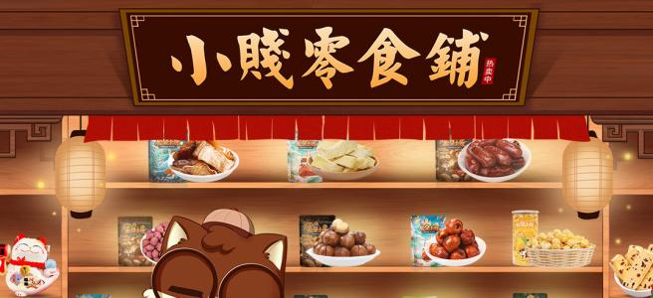
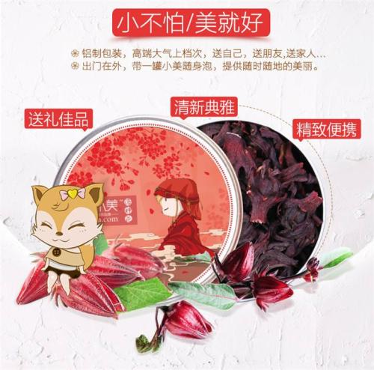
品牌延伸
背景分析
市场上坚果品类的竞争者很多，坚果市场产品也呈现同质化的趋势。
产品扩充
“三只松鼠”是通过品牌延伸来提升专业化程度的。
推出子品牌：根据关联形象开展品牌延伸，将一部分原有产品从母品牌下剥离，再融入新产品，推出三个子品牌 。
开发子品牌：各个子品牌旗下延伸了不同品类的休闲食品，各个子品牌分别起了各有特性的名字。
品牌的延伸，不但使得“三只松鼠”在坚果领域更加专业，同时各子品牌也借助三只松鼠的形象关联，将坚果以外的三种新品类以更快的速度和最小的成本取得消费者的信任与选择。

Slide 24
品牌维护
单一渠道
为了保证产品的质量、快速的物流配送，三只松鼠不仅不做线下分销，也不参与线上分销，而是选择统一控制渠道，保证顾客极致体验
物流仓储
在全国建立三大仓储中心，保证早上9点前订单当日达，其余订单次日达。
产品质量
信息流
三只松鼠的供应链管理采取的是核心环节自主，生产加工环节外包的模式。
三只松鼠通过建立完善的数据信息系统来实现对顾客的个性化服务。顾客购物信息的识别可以使顾客每次购买“三只松鼠”产品所收到的包裹都不一样。

Slide 25
03
chapter
危机与建议
Notes:
亮亮图文旗舰店https://liangliangtuwen.tmall.com

Slide 26
品牌危机
三只松鼠IPO临停 疑遭“自媒体”用负面消息勒索500万
1、影视广告费
在营销推广上，三只松鼠一度砸钱“霸占”了一线卫视和视频网站，广告投入巨大
3、供应链管理能力
三只松鼠自己并不生产零食，在研产销上只负责研发和销售，生产完全委托代加工。食品安全风险大。
2、巨额流量费
三只松鼠的销售收入仍主要通过天猫商城、京东等第三方平台实现。今年双十一，三只松鼠13分钟破亿，但三只松鼠的毛利率仅有30%，比同行业低10-20个百分点。
4.匿名勒索500万
三只松鼠在12月初收到匿名邮件，自称是自媒体团队，要求三只松鼠出资500万元与之“合作”，否则就公开三只松鼠的“相关负面信息”。
26

Slide 27
建议
建立安全健康的品牌形象
加强产品运输的管理
01
02
建设生态农业平台，通过数据和品牌将供应商和消费者联系在一起，解决产品品质和食品安全的问题
建设专业
化物流，全国城市建立仓库，争取与消费者更近
27

Slide 28
建议
塑造产品丰富多样的品牌个性
利用互联网，增加品牌传播的方式
03
04
加速品类拓展，从现在线下线上的全国坚果类销量第一、拓展到全国零食第一
探索O2O模式，建立基于社会化的物流模式，解决顾客场景化、实时性购物的需求。
28

Slide 29
小组分工
04
chapter
Notes:
亮亮图文旗舰店https://liangliangtuwen.tmall.com

Slide 30
小组分工
资料整理
资料汇总
小组讨论
PPT制作
资料收集
资料汇总
小组讨论
资料收集
资料汇总
小组讨论
资料收集
资料汇总
小组讨论
PPT修改

Slide 31
感谢聆听，批评指导
Notes:
亮亮图文旗舰店https://liangliangtuwen.tmall.com

